Slide 1
IA-001

Slide 2
1 ．紹介 研究内容・結論
サーバーレスについては、良いことばかり言われているが、
サーバレスアーキテクチャーを適用することでビジネスアジリティが向上するのは本当か？
確認してみました。

Slide 3
２．問題意識の提起
DXについて紹介する①
DXに取り組むことでビジネスの競争力維持・強化につなげる。
事例を取り上げる。
先行する企業に対抗するために、何に取り組んでいけばよいかの

Slide 4
２−２．問題意識の提起②
DXに取り組む前の現在（レガシー）について説明
２０２５年〜２０３０年までに最大１２兆円損失出るかも

Slide 5
２−３．問題意識の提起
DXについて紹介する③
レガシーシステムを切り崩す新たなデジタル技術としてサーバレスが注目されている。

Slide 6
３．サーバレス、サーバレスアーキテクチャー定義
用語解説スライド
サーバーレス の定義
サーバレスアーキテクチャー の定義

Slide 7
３−２
サーバーレスの責任モデル
オンプレ、IaaS、PaaS、サーバレス

Slide 8
４．検証
ビジネスアジリティの向上をどのように検証するのか？
サーバーレスアーキテクチャーを使用してグッズ購買サイトを構築しました。
⇒理由も簡単に(今後売り上げを増やしていくために、新規にECサイトの基盤を立ち上げる状況を想定)
オンプレ開発と比較して開発期間が短縮されるか検証した。
仮説 開発期間が短縮、観点は以下の通り
・構築作業時間
・ドキュメント量

Slide 9
５．検証作業・結果(構築作業時間)
構築作業時間をどのように測定したのか
(論文の3.2.1を完結に説明するイメージ)

Slide 10
５．検証作業・結果(構築作業時間)
論文では、サーバレスアーキテクチャを使用した場合、構築作業時間が短縮される旨記載されているが、要相談(ドキュメント作成量の検証と比較し、論拠が少し弱い気が・・・個人的に)

Slide 11
５．検証作業・結果(ドキュメント作成量)
ドキュメント作成量をどのように測定したのか
(論文の3.2.2を完結に説明するイメージ)

Slide 12
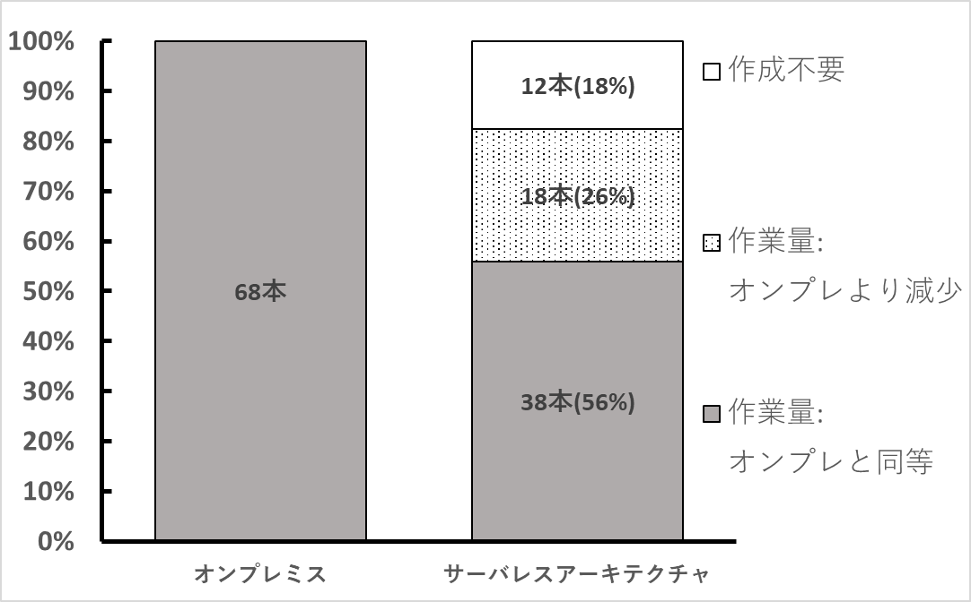
５．検証作業・結果(ドキュメント作成量)
オンプレとサーバレスを比較した場合のドキュメント作成量の差
※利用する図

Slide 13
５．検証作業・結果(まとめ)
サーバレスを使用すると、オンプレと比較した場合に、構築時間及びドキュメント作成量が削減されることが確認された
理由：非機能要求部分の実装が自動化されていることである

Slide 14
５．考察
非機能要件部分の作業量が減ったよ

Slide 15
６．課題

Slide 16
７．今後の展望

